Slide 1


METİN ÖZETİ PROJESİ
&
Ahmet MUNGAN
Kırıkkale Üniversitesi Bilgisayar Mühendisliği
160255081

Slide 2
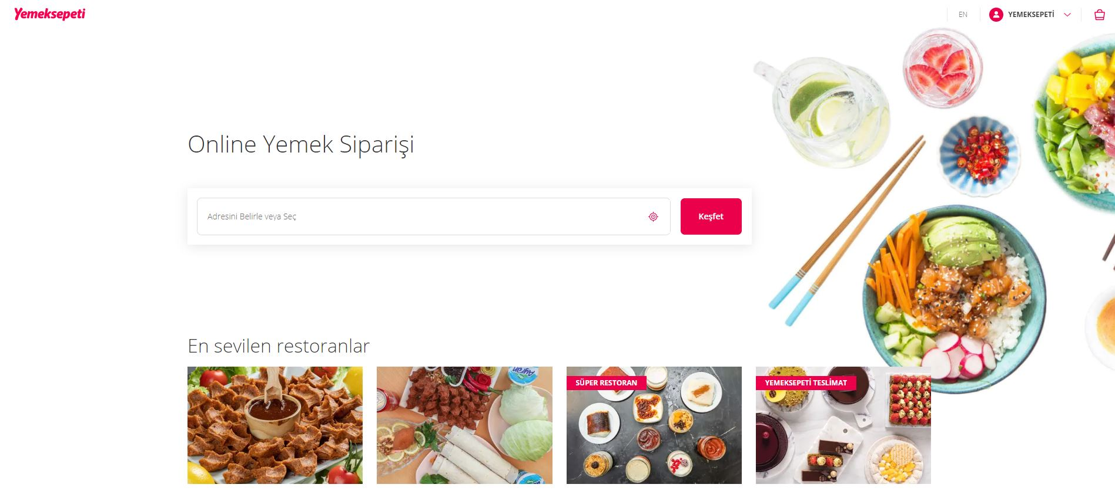
Veri Seti
Notes:
Site değişti
30 yorum izni
Normal şartlarda sadece yemeksepeti ile çalışılacaktı

Slide 3
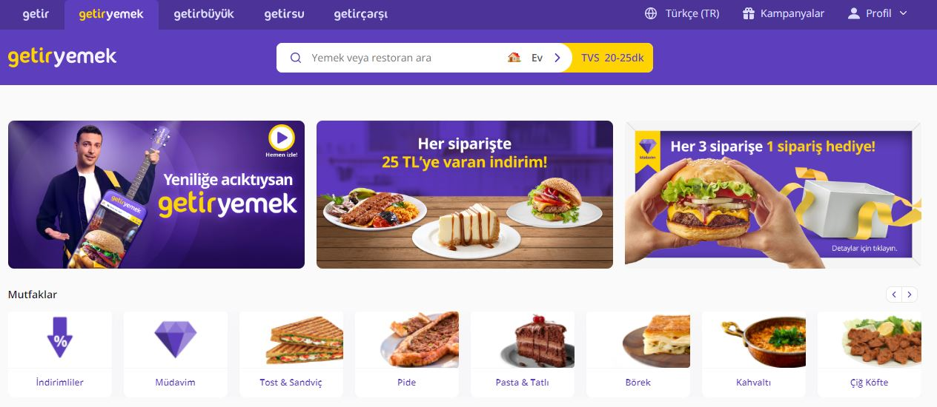
Veri Seti
Notes:
Getiryemek yüksek miktarda yorum
Puanlar ve ek veriler yok
Kayıtlı bir veri seti yok

Slide 4
Web Madenciliği
ɤ
BeautifulSoup
ɤ
Requests
ɤ
Selenium
Notes:
İlk aşama web madenciliği
Selenium ile otomatik restorana giriliyor
Beautifulsoup ile sayfa kaynağı çekiliyor

Slide 5
Ön İşleme Aşamaları
ɤ
Büyük-Küçük Harf Dönüşümü
ɤ
Noktalama İşaretlerinin Silinmesi
ɤ
Parçalama İşlemi
ɤ
Durak Kelimelerin Silinmesi
NLTK’dan Türkçe Kelimeler
ɤ
Sayılar
ɤ
Alfabe
ɤ
Notes:
Türkçe veri setinde ön işleme sürecinin önemi
Türkçe için ön işleme hazır kütüphaneler yetersiz
Parçalama (tokenization) işleminin sırası önemli (maliyeti)
Emojiler silindi
Ne geleceği (veri seti) belirsiz olduğu için ön işleme önemli

Slide 6
Durak Kelimeler
[IN]
len(stopwords)
[OUT]
53
[IN]
stopwords += stopwords_eklenecek
len(stopwords)
[OUT]
433
Notes:
- 53 adet NLTK kütüphanesinde ve yetersiz
- Projede eklenen sw’ler

Slide 7
Doğal Dil Örüntüleri
ɤ
Çoğul Ekleri (–ler, –lar) ve Sonrasındaki Ekler
ɤ
Duyulan Geçmiş Zaman Ekleri (miş, mişlik vb.)
ɤ
Anlamsız –ki Ekleri
ɤ
Anlamsız –sal Ekleri vb.
Notes:
Veri madenciliği örüntü ve anlamlı ilişki yakalamaktır
Doğal dilde benzer ilişkiler ve örüntüler var
Doğal dil işleme değil, sadece dil bilgisi ile örüntü çıkarmak

Slide 8
Doğal Dil Örüntüleri
ɤ
Bulunma Ekleri (–deki, –daki) ve Sonrasındaki Ekler
ɤ
İkincil veya Üçüncül Tekil Şahıs Eki + Ayrılma Eki (–nden, –ndan)
ɤ
Sertleşmiş Bulunma Hali Ekleri (–te, –ta)
ɤ
Sertleşmiş Eşitlik Ekleri (–ça, –çe) vb.
Notes:
Benzer şekilde diğer ekler
Bazı ekler anlamı büyük oranda değiştirebiliyor örnek ce ca

Slide 9
Sözlük Araştırmaları
ɤ
Tek Kelimeli Sözlük TDK: 60.000~
ɤ
Tek Kelimeli Sözlük Zemberek: 52.000~
ɤ
Ortak Kelimeler Sözlüğü: 43.337
Notes:
Ortak kelimeler sözlüğü Necmettin Çarkıcı hoca
Çok geniş kapsamlı olmasa da kontrol için iş görür
Zemberek sık kullanımları da dikkate aldığı için bazı kelimelerde hatalar çıkabilmektedir

Slide 10
Sözlük İndeksleme
ɤ
Sözlüğü Harf Sıralamasına Göre Düzenleme
ɤ
Harflere Göre Ayırma
ɤ
Anlam Barındırmaz!
Notes:
A’dan Z’ye indeksleme
Sadece kontrol içindir anlam yok

Slide 11
Benzersiz Kelimeler
ɤ
Ağırlık Hesabı
ɤ
Kelime Frekansı
ɤ
Genel Frekanslar
Notes:
Local ve global ağırlık için gerekli
Kelimeler bulunurken dökümanlar kaybedilmemelidir.
Her yorum bir dokümandır.

Slide 12
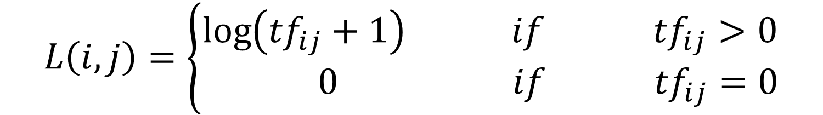
Ağırlıklandırma
ɤ
Logaritma İle Yerel Ağırlıklandırma
$$L\left(i,j\right)=\left\{\begin{aligned}\log\left({tf}_{ij}+1\right) if {tf}_{ij}>0 \\ 0 if {tf}_{ij}=0\end{aligned}\right.$$
Notes:
Logaritma ile yerel ağırlık hazır kütüphanelerde yok
Genelde TF*IDF kullanılıyor
Logaritma seçilmesnin nedeni doküman sayısı belirsiz ve dolayısıyla kelime sayısı da belirsiz, ÖLÇEKLEME

Slide 13

Ağırlıklandırma
ɤ
Entropi İle Global Ağırlıklandırma
$$P_{ij}=\frac{{tf}_{ij}}{{gf}_{i}} , G\left(i\right)=1+\sum_{j=0}^{N}{\frac{P_{ij}∗\log_{2}{(P_{ij})}}{\log_{2}{(N)}}}$$
Notes:
Entropi çok gerekli değildi fakat diğerleri ÖLÇEKSİZ
Aij ayırt edicilik katsayısı
Projede dökümanın ayırt ediciliği standart ortalamaya göre belirlenmiştir.

Slide 14

Matris Maliyetleri
ɤ
Dökümanların ve Terimlerin Sayısına Göre;
$$dokuman_{sayisi}∗terim_{sayisi}+$$
$$TF∗IDF+$$
$$a_{ij}∗\left(dokuman_{sayisi}+terim_{sayisi}\right)+$$
…
Notes:
Yazılımın maliyeti
Tutulması gereken matrisler, veri setleri, kopyalar
Yeni katsayılar ile tekrardan matris oluşturma
Hazır kütüphanelerden daha avantajlı olabilir

Slide 15
Ayırt Edicilik Matrisi
ɤ
Basitçe Maliyet;
$$uniqueTerim_{sayisi}∗L\left(i,j\right)∗G(i)$$
Notes:
Maliyet düşük
Matris ayrışımı yok, ayırt edicilik var
Olasılık temelli olduğu için Matris içeriği 0-1 aralığında

Slide 16
Makine Öğrenmesi Modeli
ɤ
Denetimsiz Öğrenme Algoritmaları
ɤ
PCA
ɤ
Kümeleme (K - Means)
Notes:
PCA -> Temel bileşen analizi boyut indirgeme
Kümeleme algoritmalarındaki fark uzaklık ölçümü farklılığı
K – Means Öklid uzaklığını kullanıyor
K sayısının seçimi için projede elbow yöntemi var. Hazır kütüphane nasıl çalışıyor anlatayım

Slide 17
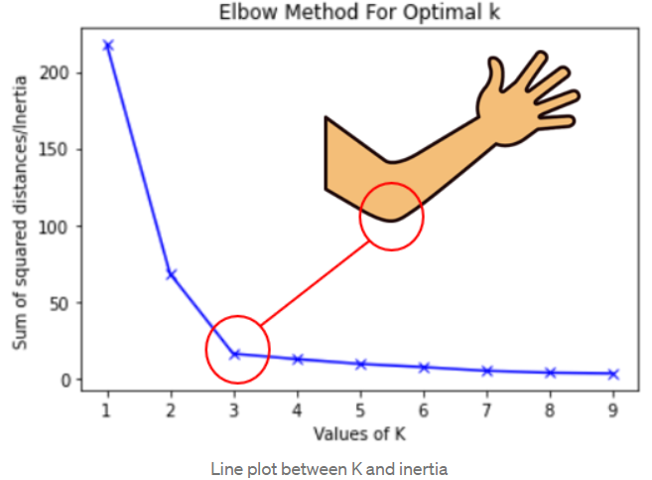
Elbow Yöntemi
Notes:
Burada anlaşılıyor
K sayısı arttıkça bir süre sonra uzaklık artmıyor

Slide 18
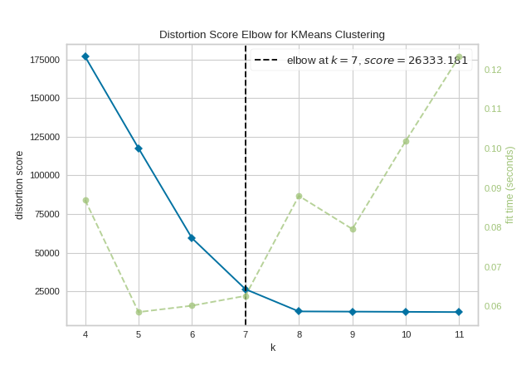
Elbow Yöntemi
Notes:
Burada anlaşılması zor, dirsek belirgin değil
Hazır kütüphane distortion

Slide 19
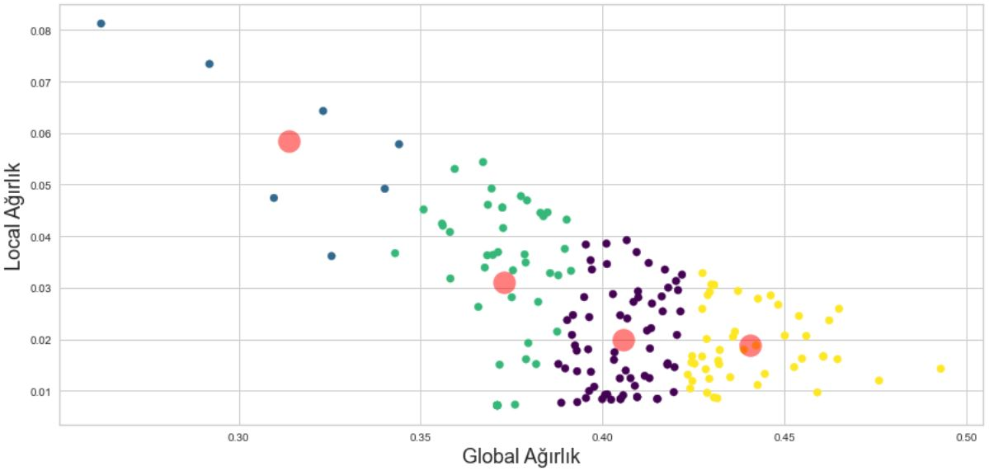
K – Means Çıktıları
Notes:
Verilerin dağınık ve gerçeğe yakın olduğu görülebilir
Distortion ile k=4 kararı verilmiş veriye göre
Ayırt edicilik katsayısı olduğundan, ağırlıklar çarpıldığı için diyagonel –x doğrusu boyunca diziliyor.
Bu dizilim kümelemenin performans ölçütlerini düşürüyor. Çünkü yukarı bomboş ve aykırı değere hazırlıklı değil gibi
Aslında aykırı değere hazırlıklı çünkü daha yukarısına veri gelemez.

Slide 20
K – Means Metrikleri
ɤ
Silüet (Silhouette) Skoru
ɤ
Dunn Endeksi
ɤ
Silüet (Silhouette) Kesitleri
Notes:
Dunn endeksi benzer kümelerin uzaklıklarına bakılarak benzerliğinin ölçüsüdür. 0-1
Silüet skoru: Küme merkezlerinin birbirine olan uzaklığının skorudur. -1, 1
Kesitler ise her bir örneğin birbirine göre olan uzaklığının harmonik ortalamalar dizisidir. -1, 1

Slide 21
Özet Çıkarımı
ɤ
Birbirinden farklı,
ɤ
Kendine özgün,
ɤ
En iyi temsilci olmalıdır.
Notes:
Özet farklı kümelerden seçilmelidir.
Farklı kümelerin ortak özelliklerini de barındırmalıdır.
En ayırt edici dökümanlara sahip olmalı, aynı zamanda en ortak özelliklere sahip olmalıdır.

Slide 22
Özetin Eldesi
ɤ
Küme merkez noktasına olan uzaklık
ɤ
Ayırt edicilik katsayısına göre sıralama
ɤ
Sıranın tam ortasından seçim sayısı
Notes:
Elde edilen kümelerin kaç adetse merkez noktasına olan yakınlıklarına göre elde edilen dökümanlar
Yerel global ağırlıkların çarpımıyla elde edilenlerin sırası
Bu sıranın tam ortasından seçim

